Slide 1

ООО «УКО»
«Утилизация техники, содержащей озоноразрушающие вещества»
Ермолин Артем,
Генеральный директор
ООО «УКО»

Slide 2

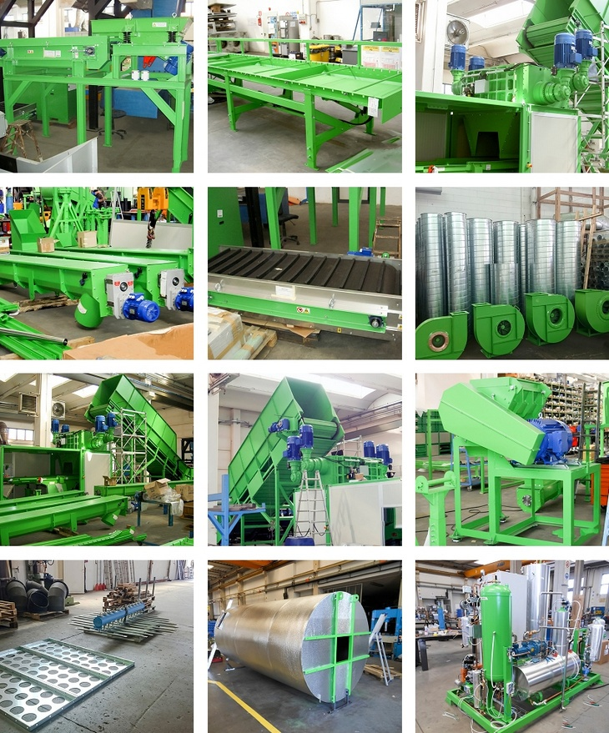
Первый завод по утилизации холодильной, морозильной и климатической техники в РФ
ООО «УКО»
Весной 2016 года утилизирующая компания «УКО» при поддержке ООН по промышленному развитию и Минприроды РФ вводит в эксплуатацию первый в России завод по переработке холодильной и климатической техники. Производственная мощность завода составит от 50 тыс. до 200 тыс. единиц фреоносодержащей техники в год.
Пуско-наладочные работы планируется завершить в течение февраля 2016 года.
Завод расположен в Дмитровском районе М.О. вблизи железнодорожной станции Белый Раст.

Slide 3
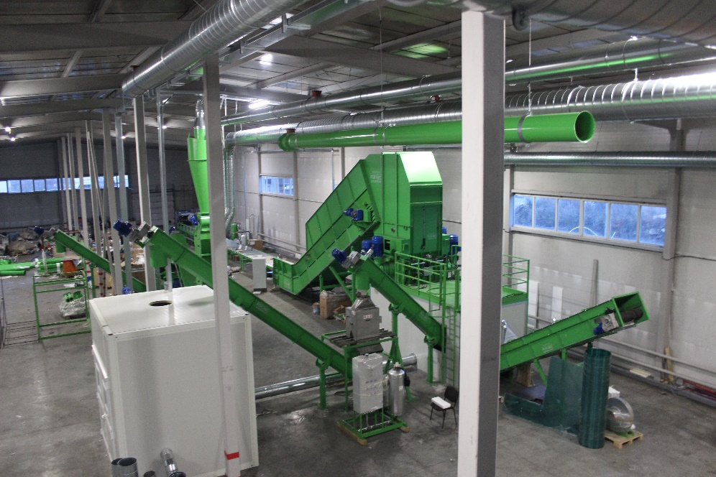
Процесс переработки
ООО «УКО»
Демонтаж двигателя (ручной)
Всасывание и разделение масла/газа
Уменьшение размера частиц
Автоматическое отделение железа
Гранулирование
Автоматическое отделение цветных металлов
Всасывание полиуретана и брикетирование
Система адсорбции фреонов

Slide 4
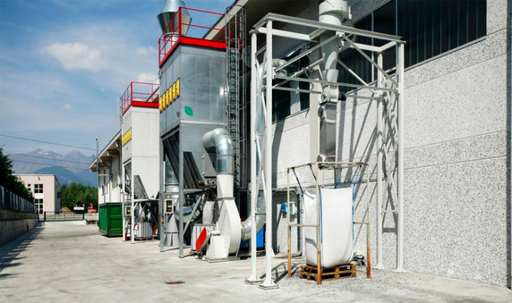
Экологически чистое производство
ООО «УКО»
Экологически дружественная концепция означает, что уровень эмиссии фреонов в воздух, используемый в процессе холодной механической переработки, ничтожный.
Интеллектуальная система фильтров обеспечивает уровень эмиссии пыли в атмосферу ниже предела, установленного региональными и международными стандартами.

Slide 5
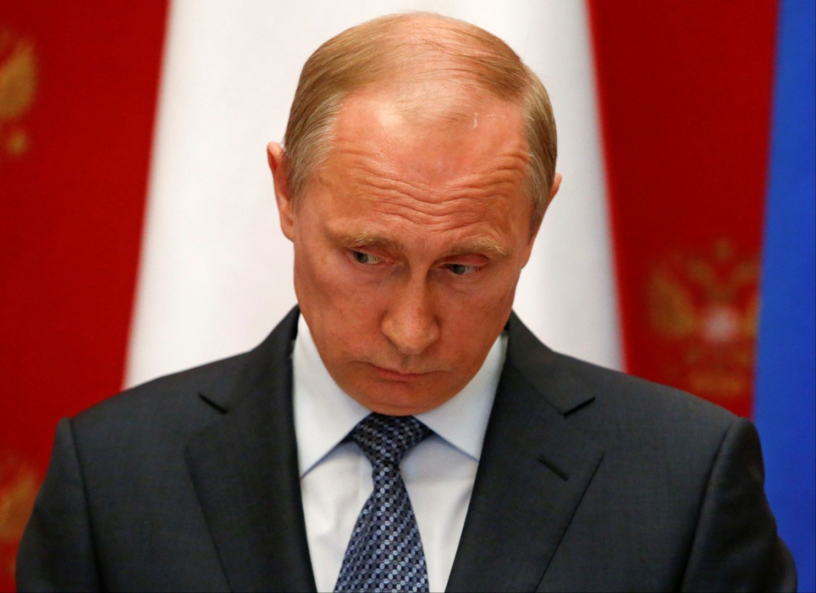
Соблюдение
«Монреальского протокола»
ООО «УКО»
Многие страны, в том числе и Россия подписали Монреальский протокол 1987 года,
предусматривающий постепенный отказ от производства, и применения
озоноразрушающих веществ: хлорфторуглеродов, гидрохлорфторуглеродов,
и в последнее время активно применяемых гидрофторуглеродов (ГФУ).
Гидрофторуглероды представляют собой мощный парниковый газ, который в тысячи раз эффективнее удерживает тепло, чем углекислый газ (СО2). По расчетам ученых, к 2050 году вклад ГФУ в парниковый эффект вырастет до 7%-12% от доли СО2.
Согласно словам президента РФ Владимира Владимирович Путина, на последней сессии Генассамблеи ООН и конференции ООН по вопросам изменения климата особое внимание нужно уделить вопросам изменения климата, выбросов парниковых газов и поиску качественно иных подходов решения экологических проблем.

Slide 6
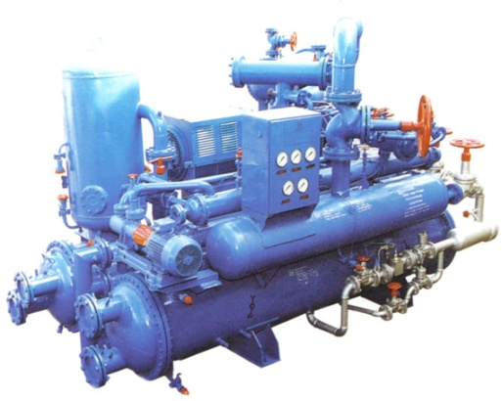
Тепловые насосы
ООО «УКО»
Наиболее распространенные рабочие (озоноразрушающие) жидкости для тепловых насосов являются: R12 (Хлорфторуглерод CFC-12), R114 (Хлорфторуглерод CFC-114), R500 (Фреон R500), R502 (Фреон R500), R22 (Хлорфторуглеводород HCFC-22), применяется практически во всех обратимых и низкотемпературных тепловых насосах.
Утилизационный Завод «УКО» будет крайне полезен для извлечения и дальнейшей нейтрализации озоноразрушающих веществ, минеральных масел и прочих вредных элементов используемых в тепловых насосах большой мощности.

Slide 7

Есть вопросы?
ООО «УКО»
С удовольствием отвечу на вопросы по запуску завода «УКО» по утилизации холодильной и климатической техники и его полезности в сфере тепловых насосов большой мощности.

Slide 8

Генеральный директор: Ермолин Артем Витальевич
Многоканальный тел.: +8 800 700 80 35
Мобильный телефон: +7 985 921 84 17
Корпоративная эл. почта: info@u-ko.ru
Эл. почта генерального директора: Artem.Ermolin@u-ko.ru
Спасибо за внимание!

